Slide 1



ДЪРЖАВЕН ИЗПИТ ЗА ПРИДОБИВАНЕ НА ТРЕТА СТЕПЕН НА ПРОФЕСИОНАЛНА КВАЛИФИКАЦИЯ – ЧАСТ ПО ТЕПРИЯ
НА ПРОЕКТА ПО ПРОФЕСИЯ КОД 481030 „ПРИЛОЖЕН ПРОГРАМИСТ“
СПЕЦИАЛНОСТ КОД 4810301 „ ПРИЛОЖНО ПРОГРАМИРАНЕ“
Тема: Класификация на изображения
Дипломант: Ива Колчагова
Notes:
Уважаема г-жо Директор, Уважаема комисия, уважаеми гости (ако има такива/или поименно – ако е един конкретен гост)
Аз съм Ива Колчагова.
Темата на моят дипломен проект е „Класификация на изображения.‘‘
Проектът представлява уеб приложение, което автоматично разпознава растителни видове с помощта на бързи и точни инструменти.

Slide 2
Цел на проекта
Notes:
Цел
Целта на разработката е да създаде точно и бързо решение за разпознаване на растения чрез снимки, използвайки съвременни технологии в областта на изкуствения интелект. Проектът обединява сложни алгоритми за машинно обучение с практична уеб архитектура, приложима в образованието, екологията и агрономията.

Slide 3
Защо е необходимо това приложение?
Notes:
В съвременния свят бързото разпознаване на флората е от ключово значение за специалисти и любители. Създадох модел, който не само класифицира изображенията с висока точност, но и работи достатъчно бързо, за да бъде интегриран в реално приложение. Стремях се да постигна баланс между сложността на невронната мрежа и ефективността на крайния софтуерен продукт.

Slide 4
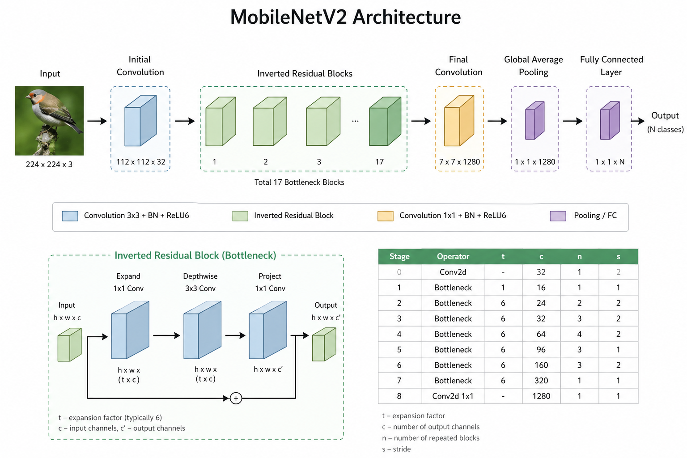
Използване на CNN и Transfer Learning.
Notes:
Технологии и архитектура на модела
За сърцето на системата избрах Конволюционна невронна мрежа, по-конкретно архитектурата MobileNetV2. Изборът не е случаен – тази мрежа е оптимизирана за мобилни и уеб устройства, като предлага висока производителност при по-малко изчислителни ресурси.

Slide 5
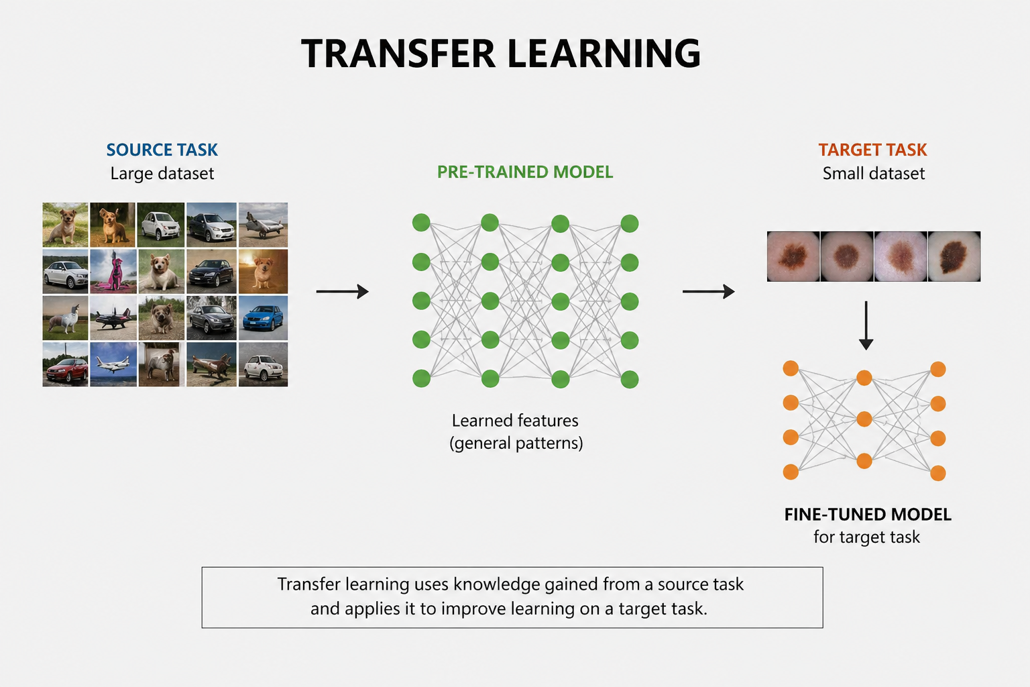
Notes:
Приложих метода Transfer Learning (обучение чрез трансфер), като използвах предварително обучени тегла и ги донастроих за специфичните нужди на моя набор от данни за растения.

Slide 6




Библиотеки на Python.
Notes:
Проекта е базиран на езика Python. Основната използвана библиотека е TensorFlow, която изчислява сложните математически изчисления на зададен план. Друга използвана библиотека е Keras - тя служи като интерфейс от високо ниво (API), който позволява на разработчиците бързо и лесно да изграждат, обучават и тестват невронни мрежи.

Slide 7


Django Framework и REST API. Клиент-сървър архитектура.
Notes:
Софтуерна реализация и Django интеграция
За да направя модела достъпен за потребителите, разработих уеб приложение чрез рамката Django. Изградих стабилно REST API, което служи като мост между потребителския интерфейс и невронната мрежа. Архитектурата е тип клиент-сървър: потребителят изпраща изображение, сървърът го обработва през обучената мрежа и връща резултат в реално време, включващ името на вида и процента на увереност на модела.

Slide 8
Точност на класификацията и потребителско преживяване.
Notes:
Резултатите от тестовете показват, че системата успешно идентифицира растенията с висока степен на достоверност. Приложението е интуитивно и предоставя нужната информация веднага след качване на снимката. Успешната интеграция на AI модела в Django среда доказва, че сложните алгоритми могат да бъдат превърнати в достъпни инструменти за широката аудитория.

Slide 9

Notes:
Това е накратко моят проект, който доказа, че съвременните AI технологии могат успешно да се интегрират в достъпни уеб инструменти.

Slide 10


Благодаря за вниманието!

